Slide 1
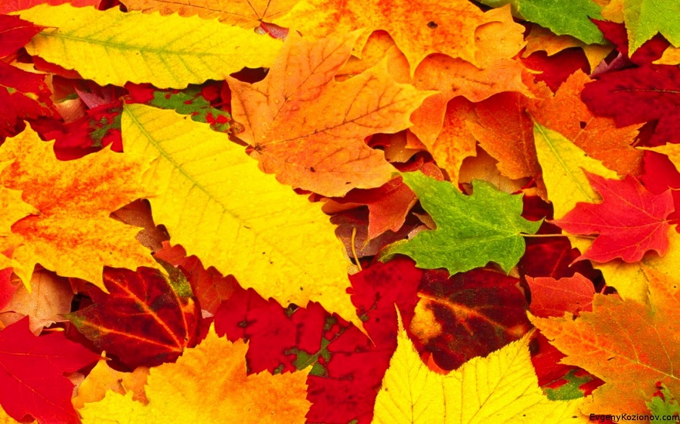
Строкатий – барвистий, плямистий

Slide 2
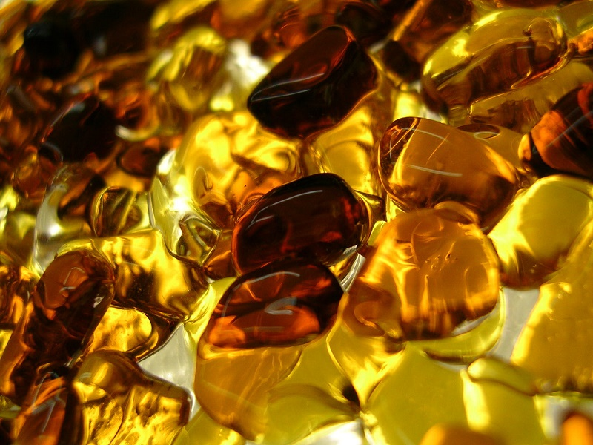
Бурштиновий – зроблений з бурштину, або жовто-коричневий яскравий колір

Slide 3
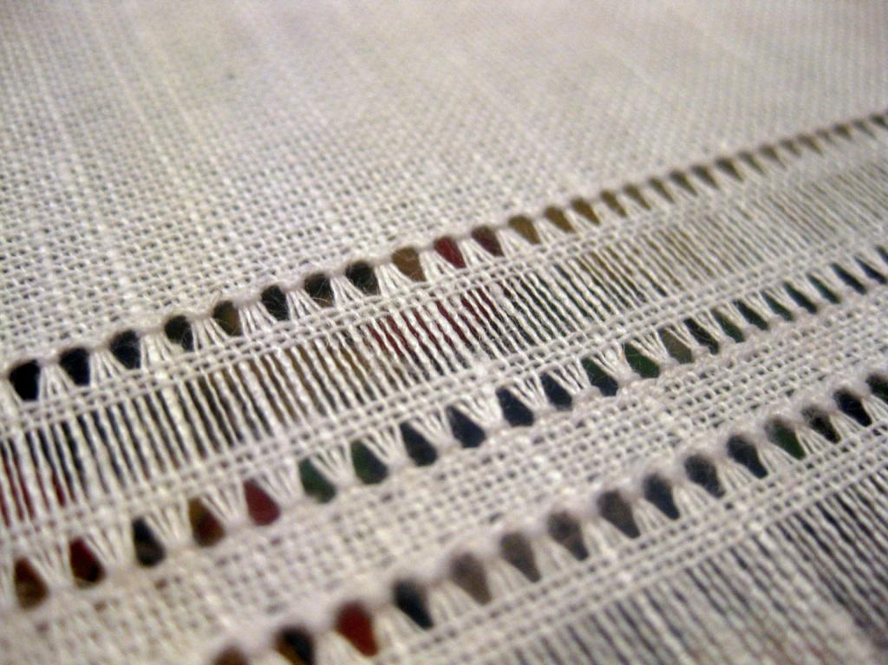
Мережка – плетений візерунок на тканині

Slide 4
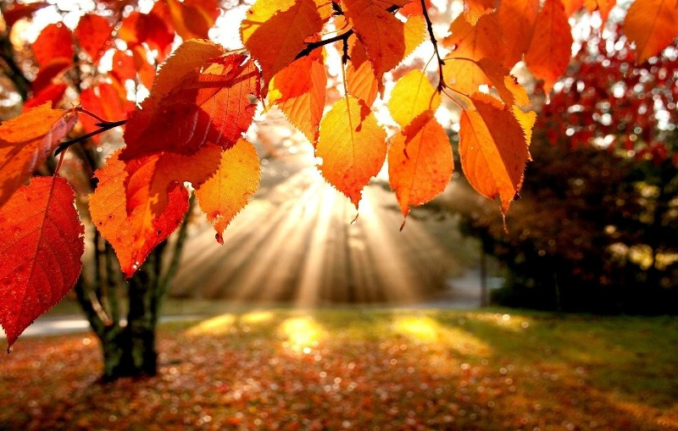
Сонячна мережка – просвічування сонячних промінців крізь гілля

Slide 5
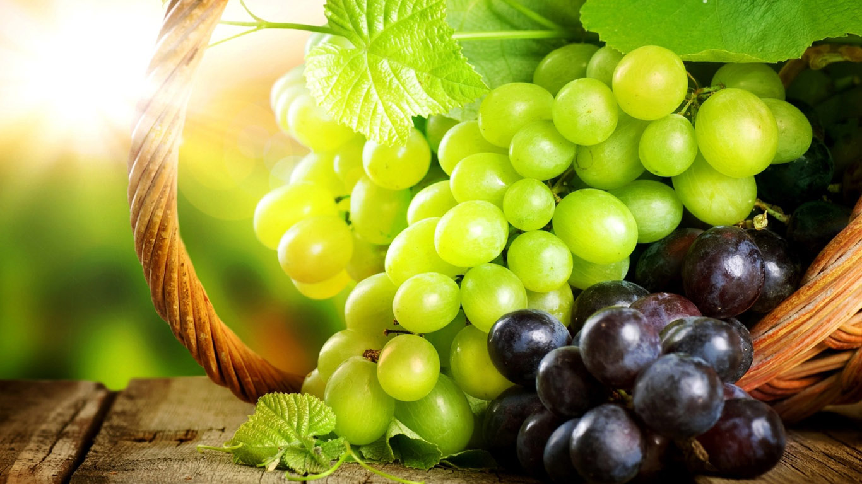
Ґроно – виноградна гілочка, кетяги з плодами

Slide 6
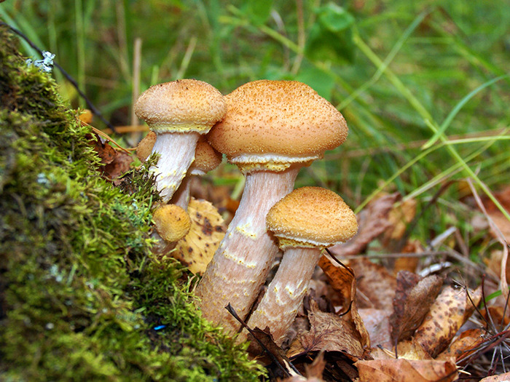
Опеньки – осінні гриби, які ростуть поблизу пеньків, трухлявих дерев

